Slide 1



Slide 2


一例军团菌肺部感染的诊治经历

Slide 3

● 病例简介
摘要
1.独特性：军团菌感染
2.背景：急性髓系白血病，老年，化疗后

Slide 4
● 患者基础信息
1.人口学信息：男，65岁
2.主诉：发热，血压低
3.既往史：胃癌

Slide 5
● 入院后检查
1.体格检查：
发热39.0℃，血压80/45mmHg，心率100次/分，血氧96%
2.辅助检查：
胸部ct

Slide 6
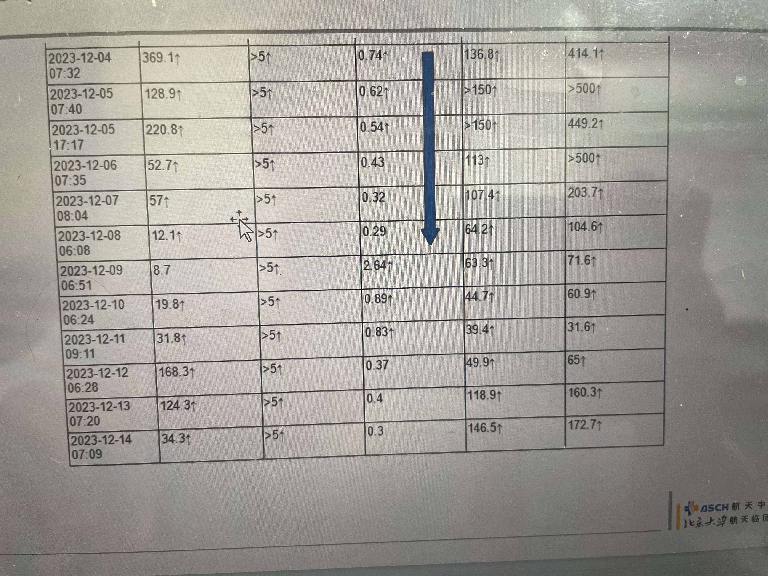
● 入院后检查
3.影像学检查：

Slide 7
● 诊断评估
诊断评估
1.初步诊断：急性髓系白血病，肺部军团菌感染
2.诊断依据：军团菌IgM阳性
3.鉴别诊断：排除真菌，结核

Slide 8
● 治疗过程
1.药物（美罗培南，莫西沙星）
2.手术（无）

Slide 9
● 治疗过程
3.微生物/病理结果（军团菌IgM阳性）
4.方案调整（加用依拉环素）
5.指标追踪（Pct CRP）

Slide 10
● 治疗过程
3.时间轴记录:(折线图)

Slide 11

● 诊疗体会
1.疗效评价：疗效好，安全性好，
2.局限性：无气管镜
3.结论：依拉环素对于军团菌肺炎有较好的疗效

Slide 12
感谢观看
敬请指导

